Slide 1
Rodzaje Roślin miododajnych

Slide 2
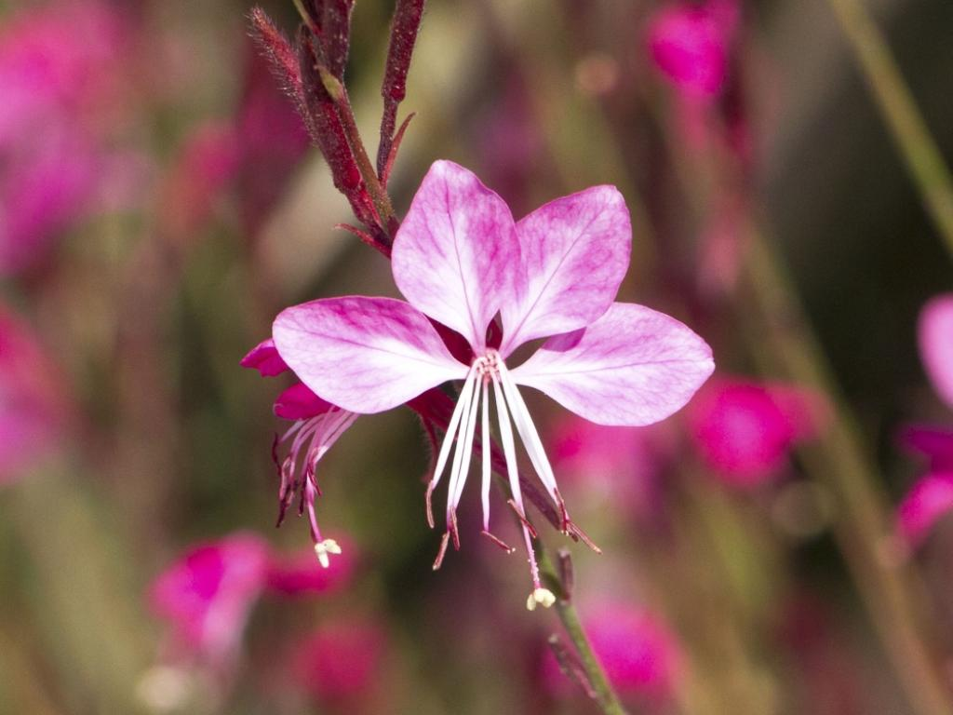
Gaura Lindheimera
Jest to wieloletnia lecz krótkowieczna roślina zielna, tworząca bardzo głęboki korzeń palowy. Z niego wyrastają lekkie w oglądzie kępy cienkich pędów. W kępie znajdują się pędy zarówno rozgałęzione jak i nierozgałęzione. Pędy od dołu ulistnione. Liście są lekko owłosione, wąskie, lancetowate i w zależności od odmiany od 1 do 9 cm długości, o grubo ząbkowanym brzegu. Jesienią liście mogą przebarwić się na kolor żółtoczerwony.

Slide 3
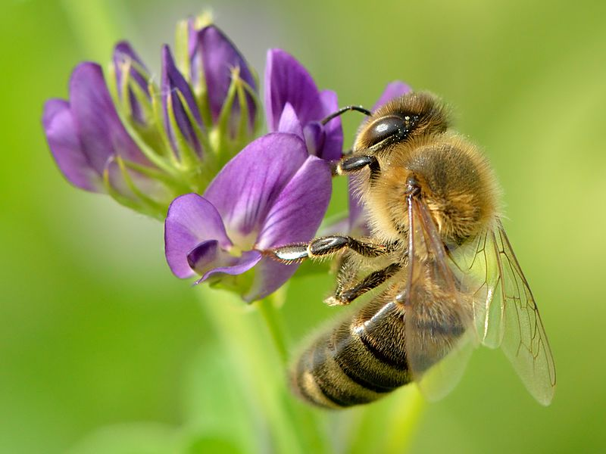
gatunek rośliny należący do rodziny bobowatych. Rodzimy obszar jego występowania to Afryka Północna znaczna część Azji i niemal cała Europa, ale rozprzestrzenił się także na niektórych innych obszarach Afryki w Australii i na Nowej Zelandii, w Finlandii, w Ameryce Północnej i Południowej. Jest uprawiany w licznych rejonach świata. W Polsce jest uprawiany, często dziczejący.
Lucerna siewna

Slide 4
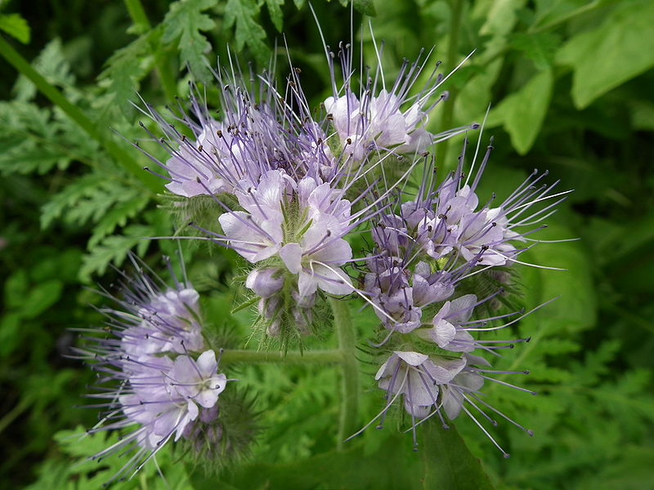
facelia błękitna
gatunek rośliny z rodziny ogórecznikowatych (Zwyczajowo nazywana jest też wiązanką wrotyczowom. Pochodzi z Kalifornii, w Polsce jest dość często uprawiana. Jej miód jest delikatny i słodki

Slide 5
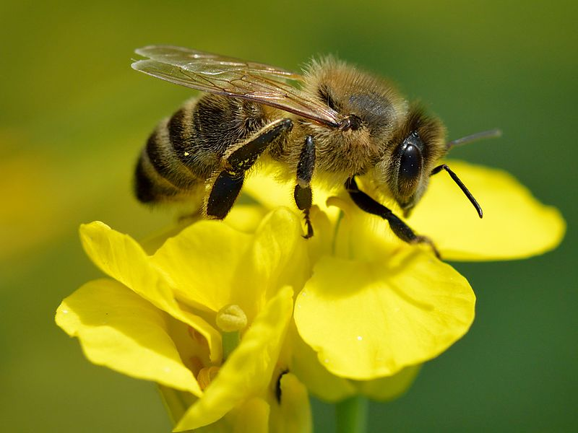
Kapusta rzepak
gatunek rośliny jednorocznej lub dwuletniej, należący do rodziny kapustowatych. Nie rośnie dziko, występuje tylko w uprawie, czasami jednak przejściowo dziczeje z upraw]. Status gatunku we florze Polski: kenofit, efemerofit nie daje miodu

Slide 6
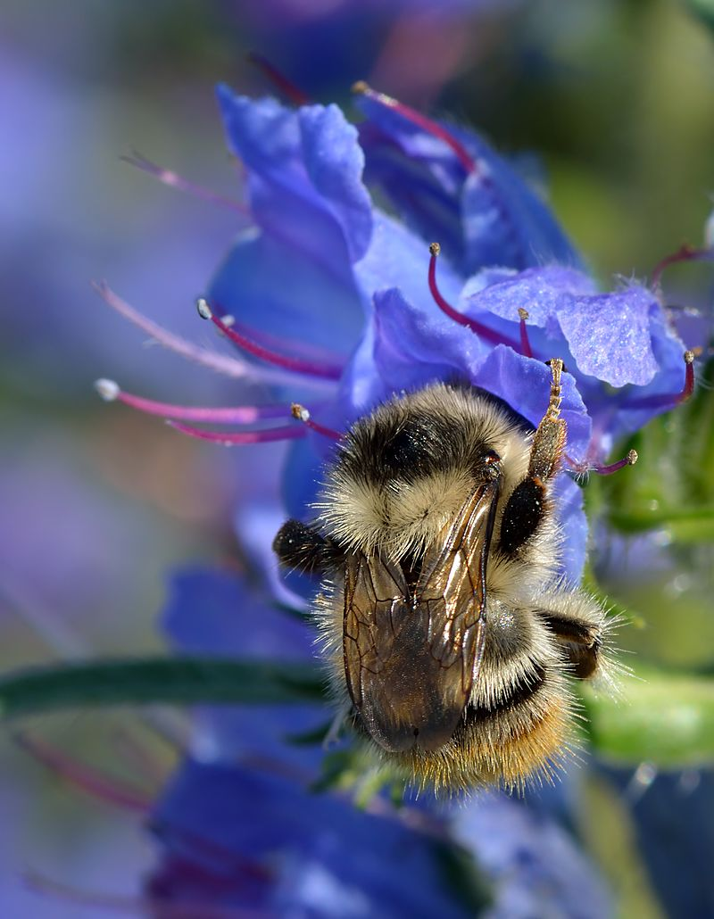
Żmijowiec zwyczajny
gatunek rośliny z rodziny ogórecznikowatych. Swoją nazwę zawdzięcza wystającym z korony pręcikom, przypominającym język żmii, oraz temu, że w przeszłości używany był przeciw ukąszeniom żmii daje pyłek

Slide 7
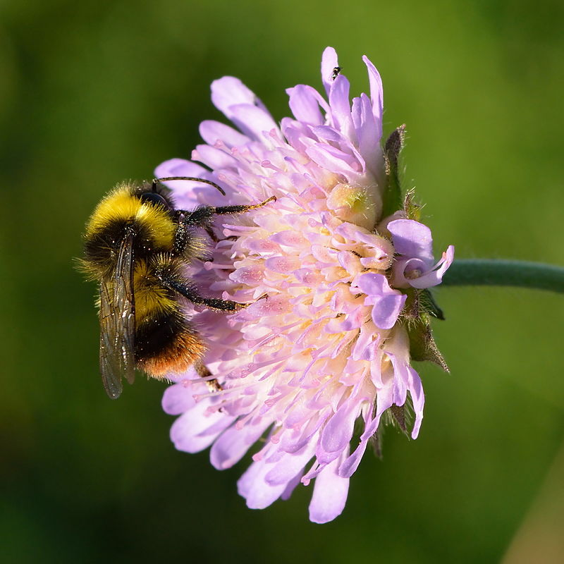
Świerzbnica polna
gatunek rośliny należący do rodziny szczeciowatych. Pochodzi z Europy oraz części Azji W Europie jest pospolity, w Polsce pospolicie występuje na całym niżu i w niższych położeniach górskich daje miód wielokwiatowy

Slide 8
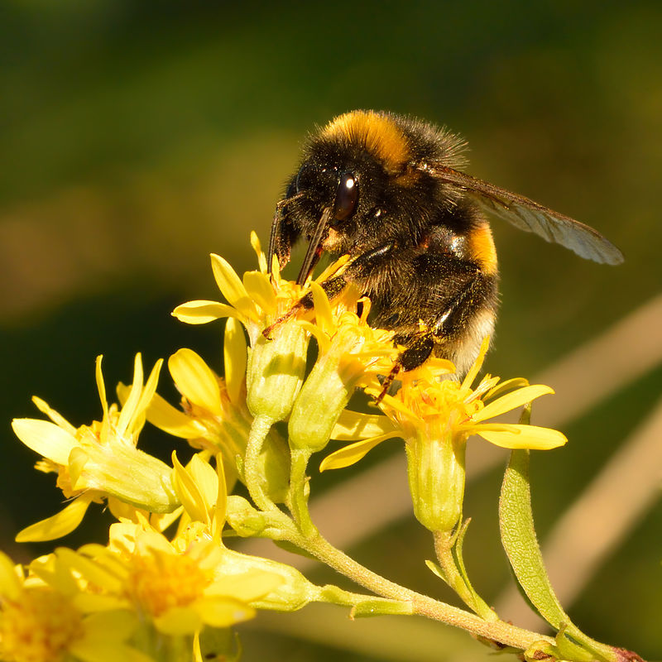
Nawłoć pospolita
Miód nawłociowy to mało popularna i stosunkowo nowa odmiana miodu w Polsce. Powstaje z nektaru nawłoci pospolitej – rośliny potocznie nazywanej mimozą, złotą rózgą lub złotą dziewicą. Jest bardzo cenną rośliną zarówno dla pszczelarzy, jak i dla pszczół. awłoć pospolita to bardzo pospolita roślina, znana pod nazwami: polska mimoza, złota dziewica, złota rózga, złotnik, włoć. Nawłoć pospolita jest często mylona z nawłocią kanadyjską, jednak w przeciwieństwie do niej osiąga maksymalnie 80-100 cm wysokości, ma mniejsze eliptyczno-jajowate liście i większe złotożółte kwiaty, zebrane w koszyczki. Rośnie w całej Polsce, można ją spotkać na słonecznych łąkach i polanach, w zaroślach i widnych lasach

Slide 9
Dziękuje za obejrzenie prezentacji
Wiktoria hendzlik. Źródło wikipedia i grafika

